Slide 1
§7.6 卷积（卷积和）
一、卷积的定义
二、离散卷积的性质
三、卷积计算
四、常用因果序列的卷积和
(见下册P34)
返回

Slide 2
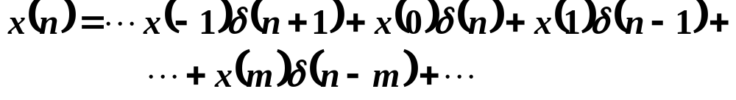
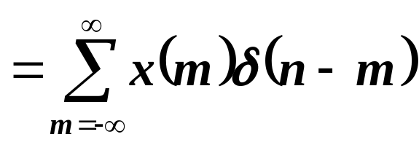
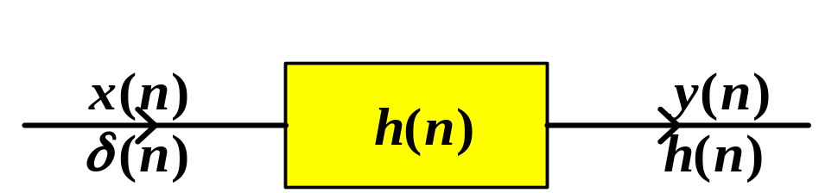
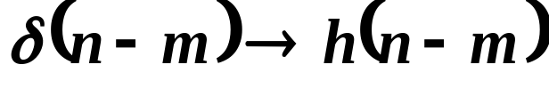
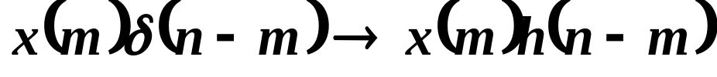
一．卷积的定义
从序列关系中我们已知：
任意序列x(n)可表示为δ(n)的加权移位之线性组合:
对于零状态的离散线性时不变系统，若
就必有：时不变
均匀性

Slide 3
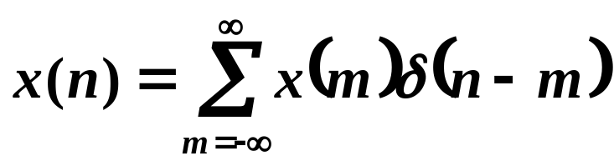
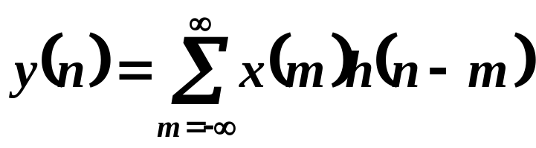
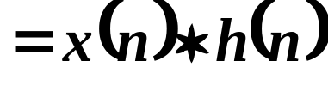
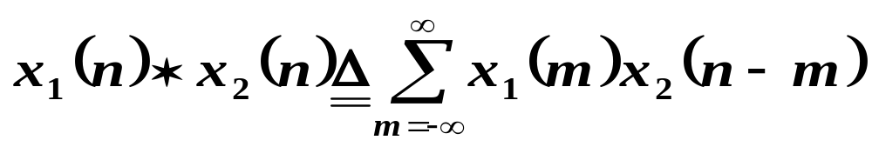
可加性
则输出
系统对x(n)的响应y(n)=每一样值产生的响应之和，
在各处由x(m)加权。
卷积和的公式表明：
h(n)将输入输出联系起来，即零状态响应=x(n)*h(n)
那么，对于任意两个序列的卷积和我们可以定义为：
返回

Slide 4
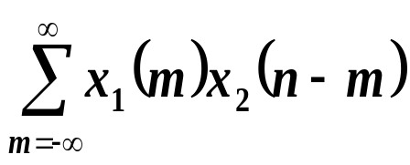
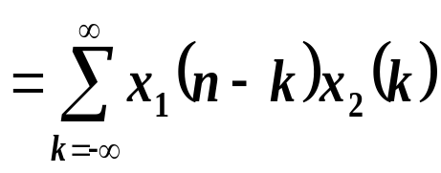
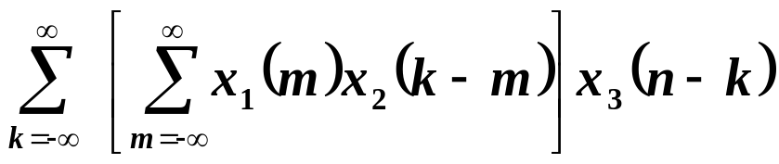
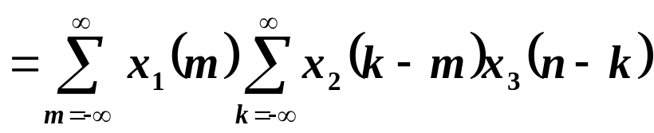
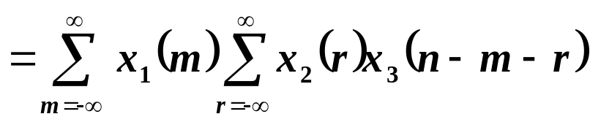
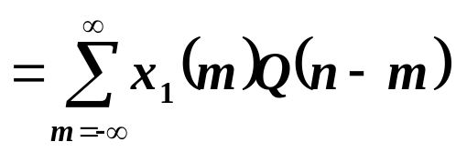
二．离散卷积的性质
1．交换律 x₁(n)* x₂(n)= x₂(n)* x₁(n)
令m=n-k
n-m=k
证明： x₁(n)* x₂(n)=
= x₂(n)* x₁(n)
2．结合律 x₁(n)* [x₂(n) * x₃(n)]= [x₁(n)* x₂(n)] * x₃(n)
证明:[x₁(n)* x₂(n)] * x₃(n)=
令r=k-m
k= m+r
=x₁(n)*[ x₂(n)* x₃(n)]

Slide 5
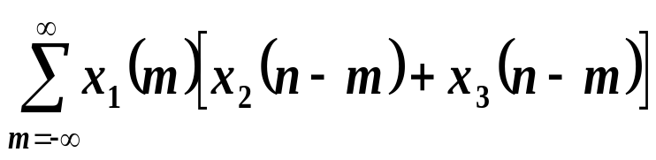
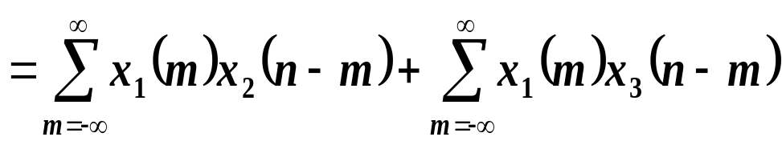
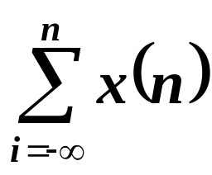
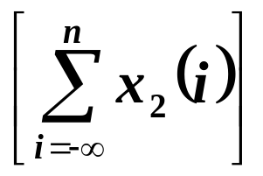
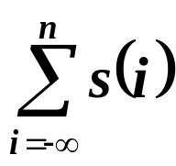
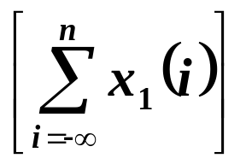
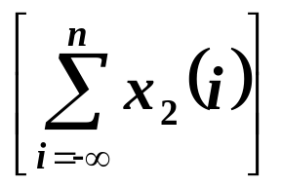
3．分配律 x₁(n)*[ x₂(n)+ x₃(n)]= x₁(n)*x₂(n)+ x₁(n)* x₃(n)
证明: x₁(n)*[ x₂(n)+ x₃(n)]=
= x₁(n)*x₂(n)+ x₁(n)* x₃(n)
4．其它一些性质 x(n)* δ(n)= x(n)
x(n)* u(n)=
y(n-n₁-n₂)=x₁(n-n₁)* x₂(n-n₂)
y(n)= x₁(n)* x₂(n)= x₁(n)* x₂(n)
x₁(n)* = x₁(n)* x₂(n)
= *x₂(n)= x₁(n)*
返回

Slide 6
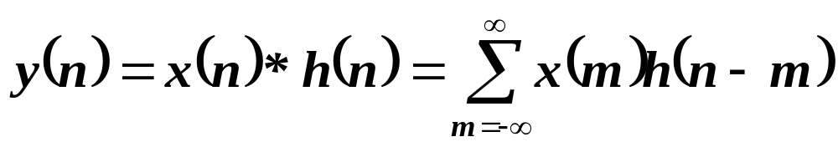
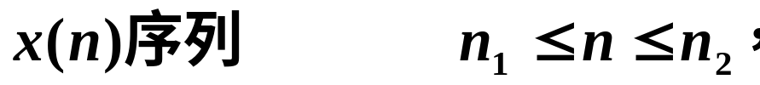
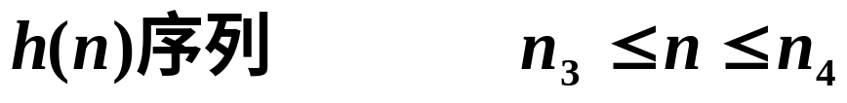

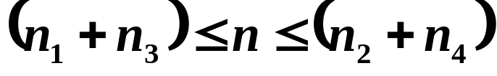
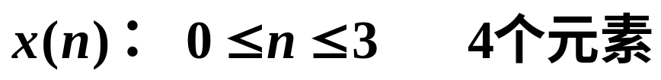
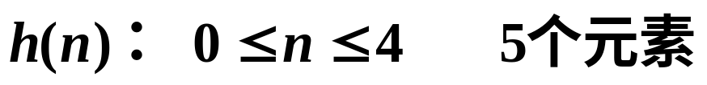
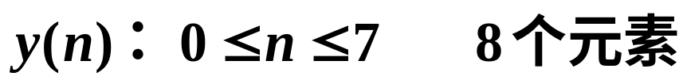
三.卷积计算
m的范围由x(n)、h(n)的范围共同决定。
1.y(n)的序列元素个数?
若x(n)的序列长度为n₁、 h(n)的序列长度为n₂，
则y(n)的序列长度为n₁ + n₂ -1
若：
例如：

Slide 7
2.几种常用的求卷积方法
1.解析式(表达式）法求卷积（例7-6-1、例7-6-2）
2.图解法求卷积:（例7-6-3）
3.对位相乘求和法求卷积（例7-6-4）
4.利用性质求卷积（例7-6-5 、例7-6-6 ）
5.利用单位样值信号δ(n)求卷积（例7-6-7）
6.利用z变换求卷积
7.利用计算机求卷积（FFT快速傅氏变换）
返回

Slide 8
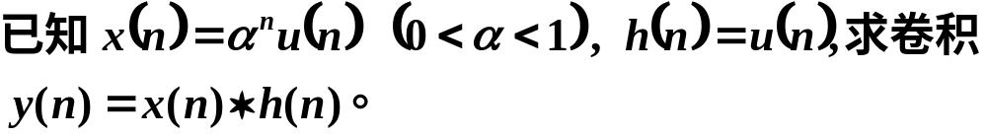
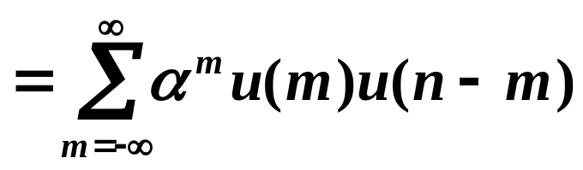

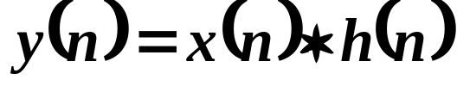
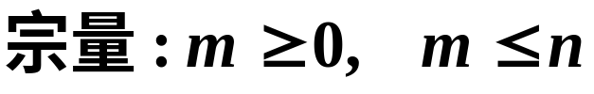

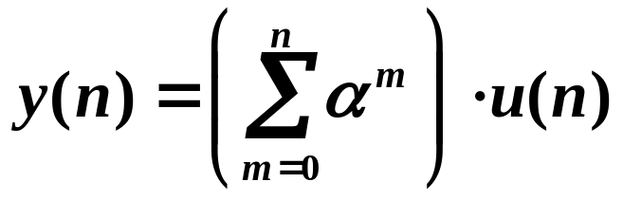
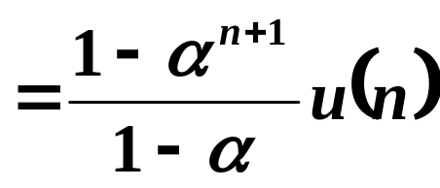
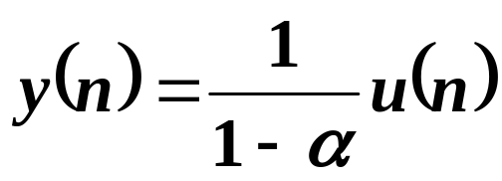

例7-6-1
要点：
定上下限
从波形图中可见求和上限n,下限0
返回

Slide 9
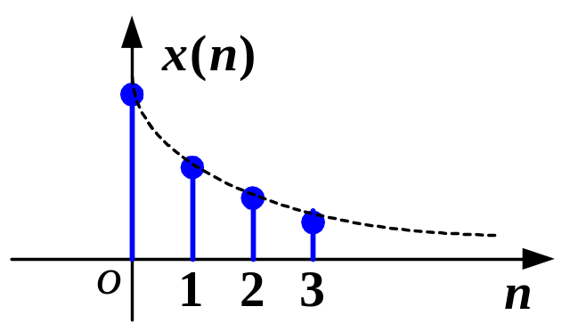
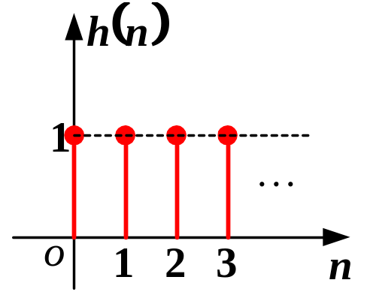
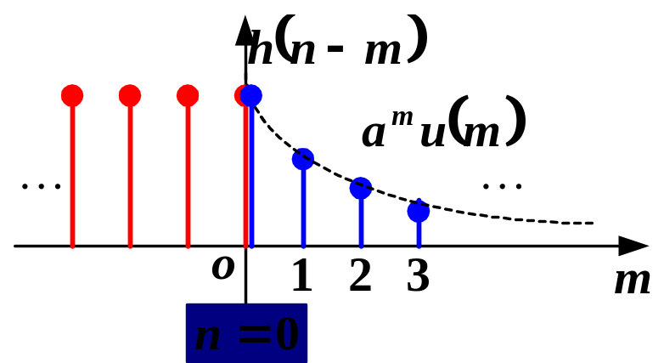
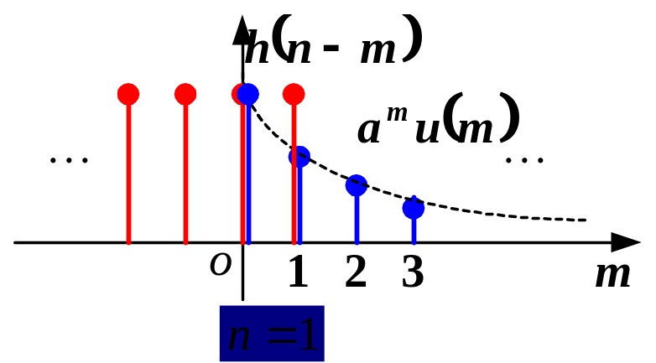
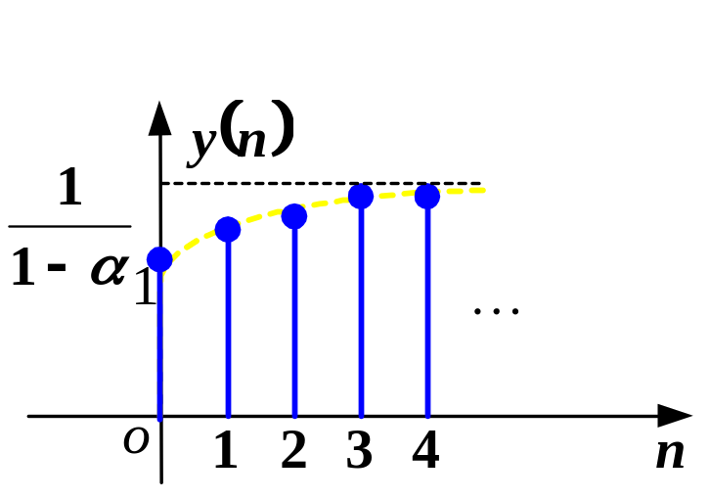
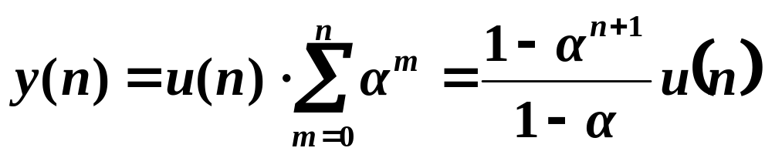
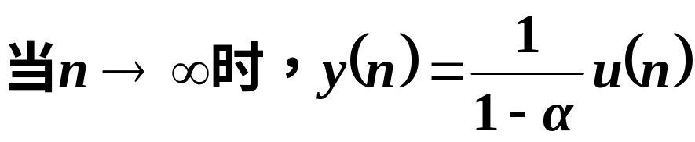
波形
返回

Slide 10
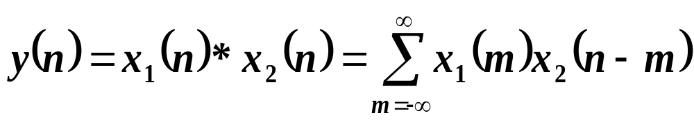
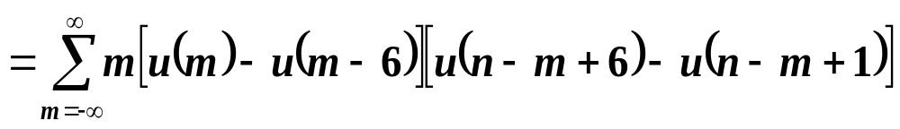
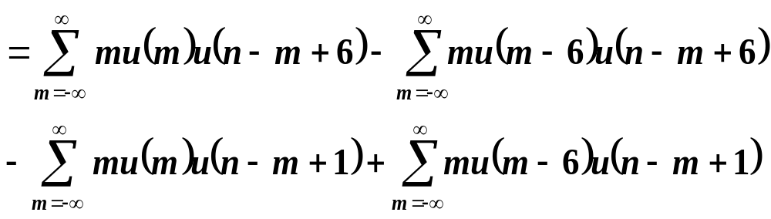
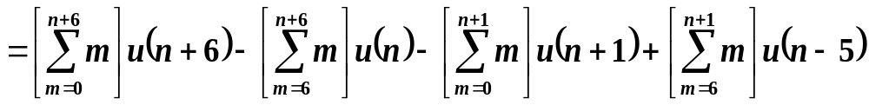
例7-6-2
已知离散信号 x₁(n)=n[u(n)-u(n-6)]
x₂(n)=u(n+6)-u(n+1)
用函数式求卷积y(n)= x₁(n)*x₂(n)
由卷积定义

Slide 11
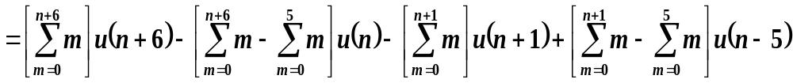
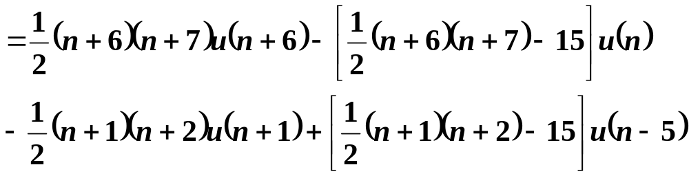
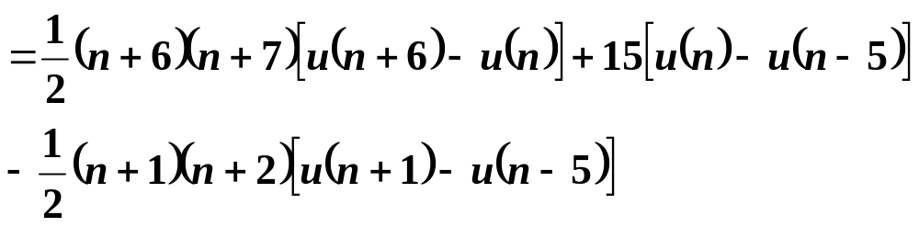
返回

Slide 12
例7-6-3
已知离散信号 x₁(n)=n[u(n)-u(n-6)]
x₂(n)=u(n+6)-u(n+1)
用图解法求卷积y(n)= x₁(n)*x₂(n)
图解法求卷积可分为：序列倒置→移位→相乘→取和4步
根据卷积的定义式:
首先将x₂(n)反褶，然后确定x₂(n-m)非零值区间的横坐标，其下限为n+2，上限为n+6，如图所示。
x₁(m)
x₂(-m)
x₂(n-m)
•
4
•
1
•
•
•
•
•
1
•
•
•
•
•
•
•
•
o
1
2
3
4
5
m
o
2
m
o
n
+
2
n
+
6
m
6
再将x₂(n-m)平移，并分区间求出卷积结果。

Slide 13


x₁(m)
x₂(n-m)
•
4
•
1
•
•
•
•
•
•
•
•
o
1
2
3
4
5
m
o
n
+
2
n
+
6
m
1.当n+6 ≤0时，即n≤−6， y(n)= x₁(n)*x₂(n)=0
2.当n+2 ≥ 6时，即n ≥ 4， y(n)= x₁(n)*x₂(n)=0
3.当n+6 ≥ 1和n+2 ≤5时，即-5 ≤n ≤3，为y(n)的非0区间
（1）当n+6 ≥ 1和n+6 ≤5时，即-5 ≤n ≤-1，
（2）当n+6 ≥ 6和n+2 ≤5时，即0 ≤n ≤3

Slide 14


则
结果与例7-6-2相同.
返回

Slide 15

例7-6-4
使用对位相乘求和法求卷积
  步骤：
  两序列右对齐→
  逐个样值对应相乘但不进位→
  同列乘积值相加（注意n=0的点）

Slide 16










返回

Slide 17


例7-6-5
利用分配律
返回

Slide 18



例7-6-6
已知离散信号 x₁(n)=n[u(n)-u(n-6)]
x₂(n)=u(n+6)-u(n+1)
利用差分性质求卷积y(n)= x₁(n)*x₂(n)
因为：x₁(n)* x₂(n)= x₁(n)*
* x₂(n)
又
x₂(n)=[u(n+6)-u(n+1)]- [u(n+5)-u(n)]=δ(n+6)-δ(n+1)
于是
y(n)= x₁(n)*x₂(n)
* x₂(n)

Slide 19

这与前面所得结果是相同的，但运算过程比较简单。
返回

Slide 20


例7-6-7
已知离散信号 x₁(n)=n[u(n)-u(n-6)]
x₂(n)=u(n+6)-u(n+1)
利用单位样值信号δ(n)求卷积 y(n)= x₁(n)*x₂(n)
任何一个离散信号可以用单位样值信号表示为
对于本例
=δ(n-1)+2δ(n-2)+3δ(n-3)+4δ(n-4)+5δ(n-5)
x₂(n) =δ(n+6)+δ(n+5)+δ(n+4)+δ(n+3)+δ(n+2)
利用单位样值信号的卷积性质δ(n-n₁)*δ(n-n₂)=δ(n-n₁-n₂)

Slide 21
(
)
=
(
)
∗
(
)
y
n
x
n
x
n
1
2
=
(
+
)
+
(
+
)
+
(
+
)
+
(
+
)
+
(
+
)
+
δ
n
5
3
δ
n
4
6
δ
n
3
10
δ
n
2
15
δ
n
1
(
)
+
(
−
)
+
(
−
)
+
(
−
)
14
δ
n
12
δ
n
1
9
δ
n
2
5
δ
n
3
y(n)
结果如图所示。
15
•
•
14
•
•
12
10
•
9
6
•
•
5
3
1
•
•
•
•
•
−
o
4
n
6
n
说明:这种方法虽然计算比较简单，但表达式较长，
因而只适应于较短的时限序列。另外，用这种方法求
得的卷积结果有时不容易写出其函数表达式的闭式形式。
返回

